Slide 1
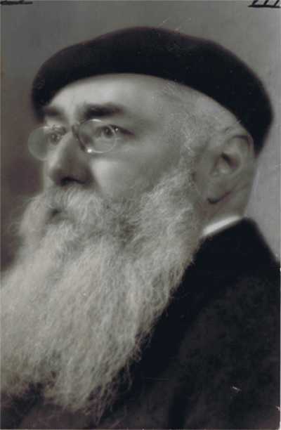
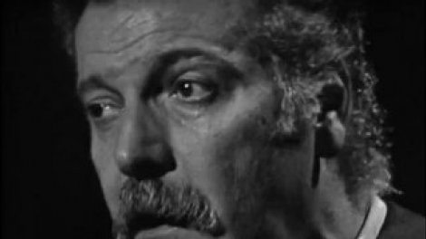
LE ROSAIRE DES PAPAS
Tout le monde connait LA PRIERE immortalisée par Georges BRASSENS :
Par le petit garçon, qui meurt près de sa mère, Tandis que des enfants s’amusent au parterre, …
Cette poésie de Francis JAMMES (celui qui écrivait prier « pour aller au paradis avec les ânes») date du début du XXème siècle. Utilisée encore aujourd’hui par exemple sur les chemins du pèlerinage des pères de famille du Berry, un de ces papas l’a complétée -sans prétention- pour le début du XXIème siècle.
Nous pouvons chantonner comme on veut ces couplets ,
voire nous en servir pour un bout de chap’let :
Méditation des MYSTERES JOYEUX (Francis JAMMES)
1) L’Annonciation de l’Ange Gabriel à la Vierge Marie
Par l’arc en ciel, sur l’averse de roses blanches,
Par le jeune frisson qui court de branche en branche
Et qui a fait fleurir la tige de Jessé;
Par les Annonciations riant dans les rosées
Et par les cils baissés des graves fiancées:
Je vous salue Marie, ...
2) La Visitation de la Vierge Marie à sa cousine Élisabeth
Par l’exaltati-on de votre humilité,
Et par la joie du cœur des humbles visités,
Par le Magnificat qu’entonnent mille nids,
Par les lys de vos bras joints vers le Saint-Esprit
Et par Elisabeth, treille où frémit un fruit :
Je vous salue Marie, …
3) La naissance de Jésus dans la grotte de Bethléem
Par l’âne et par le bœuf, par l’ombre et par la paille,
Par la pauvresse à qui - l’on dit qu’elle s’en aille,
Par les nativités qui n’eurent sur leurs tombes
Que les bouquets de givre aux plumes de colombes
Par la vertu qui lutte et celle qui succombe :
Je vous salue Marie, …
4) Jésus est présenté au temple par Marie et Joseph
Par votre modestie offrant des tourterelles,
Par le vieux Syméon pleurant devant l’autel,
Par la prophétesse Anne et par votre mère Anne,
Par l’obscur charpentier qui, courbé sur sa canne,
Suivait avec douceur les petits pas de l’âne :
Je vous salue Marie, …
5) Jésus retrouvé dans le temple
Par la mère apprenant que son fils est guéri,
Par l'oiseau rappelant l'oiseau tombé du nid,
Par l'herbe qui a soif et recueille l'ondée,
Par le baiser perdu, par l'amour redonné,
Et par le mendiant retrouvant sa monnaie :
Je vous salue, Marie…
Méditation des MYSTERES DOULOUREUX (Francis JAMMES)
1) L’agonie de Jésus à Gethsémani
Par le petit garçon qui meurt près de sa mère
Tandis que des enfants s'amusent au parterre ;
Et par l'oiseau blessé qui ne sait pas comment
Son aile tout à coup s'ensanglante et descend ;
Par la soif et la faim et le délire ardent :
Je vous salue, Marie, …
2) La flagellation de Jésus
Par les gosses battus par l'ivrogne qui rentre,
Par l'âne qui reçoit des coups de pied au ventre,
Et par l'humiliation de l'innocent châtié,
Par la vierge vendue qu'on a déshabillée,
Par le fils dont la mère a été insultée :
Je vous salue, Marie, …
3) Le couronnement d’épines
Par le mendiant qui n’eut jamais d’autre couronne
Que le vol des frelons, amis des vergers jaunes,
Et d’autre sceptre qu’un bâton contre les chiens ;
Par le poète dont saigne le front qui est ceint
Des ronces des désirs que jamais il n’atteint :
Je vous salue Marie, …
4) Le portement de la Croix
Par la vieille qui, trébuchant sous trop de poids,
S'écrie: « Mon Dieu ! ». Par le malheureux dont les bras
Ne purent s'appuyer sur un amour humain
Comme la Croix du Fils sur Simon de Cyrène ;
Par le cheval tombé sous le chariot qu'il traîne :
Je vous salue, Marie, …
5) Jésus est crucifié et meurt sur la Croix
Par les quatre horizons qui crucifient le Monde,
Par tous ceux dont la chair se déchire ou succombe,
Par ceux qui sont sans pieds, par ceux qui sont sans mains,
Par le malade que - l'on opère et qui geint
Et par le juste mis au rang des assassins :
Je vous salue, Marie, …
PpfBerry 2019 – méditation A
Méditation des MYSTERES LUMINEUX (un papa pèlerin berrichon)

Slide 2
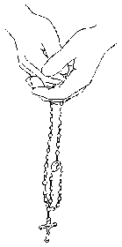
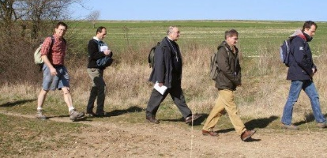
LE ROSAIRE DES PAPAS (suite)
Méditation des MYSTERES GLORIEUX (un papa pèlerin berrichon)
1) La Résurrection de Jésus
Par le sac trop lourd qu’on peut enfin poser;
Par la joie retrouvée d’aller se confesser;
Par la flamme qui danse dans notre cheminée;
Par l’ami retrouvé qu’on avait oublié
Et qui n’a pas changé…
Enfin dans notre idée,
Je vous salue Marie, …
2) L’Ascension du Seigneur au ciel
Par le silence calme de la maison déserte
Quand le dernier enfant chez lui s’est envolé;
Par l’ado qui s’empare du manteau de son père
À qui son père déjà l’avait abandonné;
Par le film regardé tous ensemble en famille
Je vous salue Marie, …
3) La descente du Saint-Esprit au Cénacle
Par le jeune des Besses, priant pour son copain
Le chapelet en main, dans le même pétrin;
Par l’enfant qui soudain est mordu par un chien
Et plus tard apprendra à gérer ce tintouin;
Par la fille rêveuse qui se met à chanter,
Je vous salue Marie, …
4) L’Assomption de Marie au Ciel
Par le marchand qui dit «ça vous suffira bien»
Contentant son client à son juste besoin;
Par le maire décidant ce qu’il pense être bien
Sans songer aussitôt à son prochain scrutin;
Le travailleur honnête, le banquier magnanime,
Je vous salue Marie, …
5) Marie est couronnée Reine du ciel et de la terre
Par toutes les conduites, où les papas-taxi
Se voient soudain confier un secret, une’question;
Et par l’adolescent qu’on trouvait bien grognon
Et qui se met à rire et prouve qu’il grandit;
Par le regard ardent de la compagne aimée,
Je vous salue, Marie, …
Méditation des MYSTERES LUMINEUX (un papa pèlerin berrichon)
1) Le Baptême dans le Jourdain
Par l’évêque marchant dans la boue du chemin;
Par l’épaule attristée où l’on pose sa main;
Par le regard du père exprimant sa fierté
Et l’amour pour son fils ainsi manifesté;
Par le cheval curieux, s’approchant du barriau,
Je vous salue Marie, …
2) Les noces de Cana
Par le chien qui attend que son maître revienne
Qui lui fait fête alors, comme l’âme en prière;
Et par le vin de fête que l’amour fait jaillir;
Par le diner d’affaire qui n’était pas prévu
Où tout soudainement c’est du Christ que l’on parle,
Je vous salue Marie, …
3) L’annonce du Royaume de Dieu et l’invitation à la conversion
Par le caddie rempli de produits premier prix;
Par la joie du verre d’eau et du sourire ami;
Par la question posée, un jour, à la cantine
Sur la mort, sur la vie, les questions des gamins,
Et sur la vie en Dieu, quels que soient nos chemins,
Je vous salue Marie, …
4) La transfiguration
Par le père de famille, qui ne s’habillait plus:
À quoi cela sert-il quand on est au chom-du?
Par la femme ou l’enfant qui sait le relever
Par un regard d’amour et d’affectueux respect;
Et par le pèlerin, qui s’abreuve en chemin,
Je vous salue, Marie, …
5) L’institution de l’Eucharistie
Par le sourire complice des jeunes fiancés
Quelques minutes après qu’ils se sont déclarés;
Par l’abeille qui pique l’enfant que l’on console;
Par le papa marchant au fond de la nef’grise
Pour éviter le bruit du bébé dans l’église,
Je vous salue Marie, …
Le pèlerinage St Joseph est proposé chaque année aux pères de famille du Berry, généralement le week-end le plus proche de la St Joseph (19 mars).
30 heures, 30 km, 30 à 60 participants (seule condition de participation : être père et vouloir vivre la démarche).
Partis de Charost, de Plaimpied, de Bourges, les pèlerins rejoignent à pied la basilique Notre Dame des enfants à Châteauneuf sur Cher. Le pape Francois a même envoyé sa bénédiction à la dixième édition de ce pèlerinage berrichon. Souventes fois, la communauté des Besses près de Pelllevoisin (de jeunes adultes engagés dans un combat de libération d’addictions, et des religieux de la congrégation St Jean) se joint aux papas pèlerins. Contact : écrire à ppf.berry@gmail.com.
PpfBerry 2019 – méditation A

